Slide 1

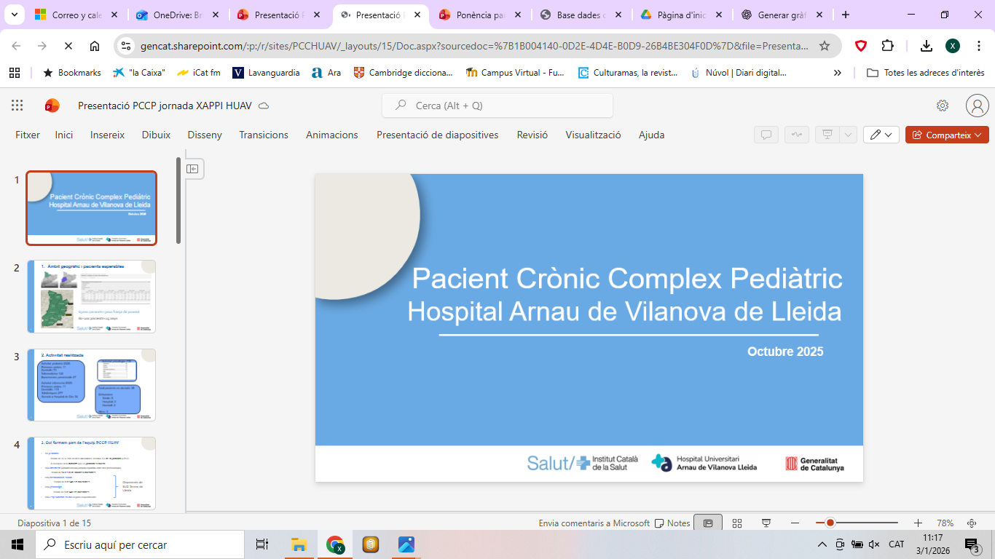
PONÈNCIA PER A LA
PROPOSICIÓ DE LLEI
D'ATENCIÓ PAL·LIATIVA PEDIÀTRICA INTEGRAL
Situació Regió Sanitària de Lleida
Pacient Crònic Complex Pediàtric (PCCP) de l'Hospital Arnau de Vilanova
Xavier Bringué Espuny
Mireia Montagut Farran
Notes:
1

Slide 2
ÍNDEX
Àmbit geogràfic
Població diana i pacients estimats
Evolució Unitat PCCP Arnau de Vilanova
Composició de l'Equip PCCP HUAV
Tasques metge i infermera
Tasques psicòloga i treballadora social
Recursos disponibles
Activitat assistencial: evolució i actualitat 2025
Millores amb el desplegament de la segona corona XAPPI
Canvis des de la implementació
Objectius 2026
Comentaris finals

Slide 3
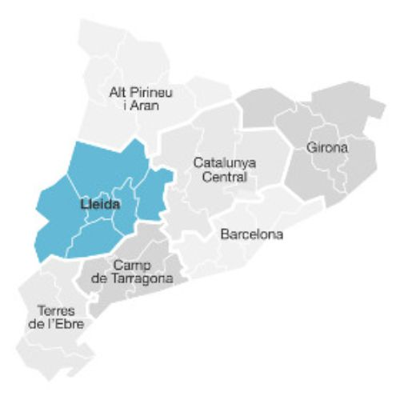
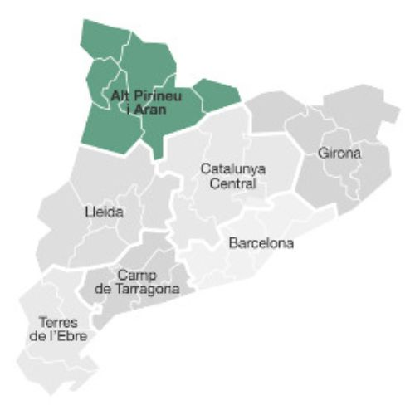
Àmbit geogràfic ​
La Regió Sanitària de Lleida inclou les comarques de: Garrigues, Noguera, Pla de l'Urgell, Segarra, Segrià i Urgell.
La Regió Sanitària Alt Pirineu i Aran consta de les comarques: Alt Urgell, Alta Ribagorça, Cerdanya, Pallars Jussà, Pallars Sobirà i Vall d'Aran.
Les comarques de la Franja d'Aragó que tenen el nostre hospital com a referència són: La Ribagorça, La Llitera, El baix Cinca i El Matarranya.
Notes:
3

Slide 4
2. Població diana i pacients estimats
La població que atenem són:
PCCP/MACAP fins als 14 anys.
PCCP/MACAP fins als 18 anys si mitja/alta complexitat (des del desplegament 2a corona de la XAPPI).
Els pacients estimats segons població:
78.182 persones de 0 a 17 anys (dades de registre estimades per a l’1 de gener de 2025) el que implica uns 80-100 pacients.
65.000 persones< 15 anys, el que implica 60-80 pacients.
​
PCCP: Pacient Crònic Complex Pediàtric
MACAP: Malaltia Crònica Avançada Pediàtrica
Notes:
4

Slide 5
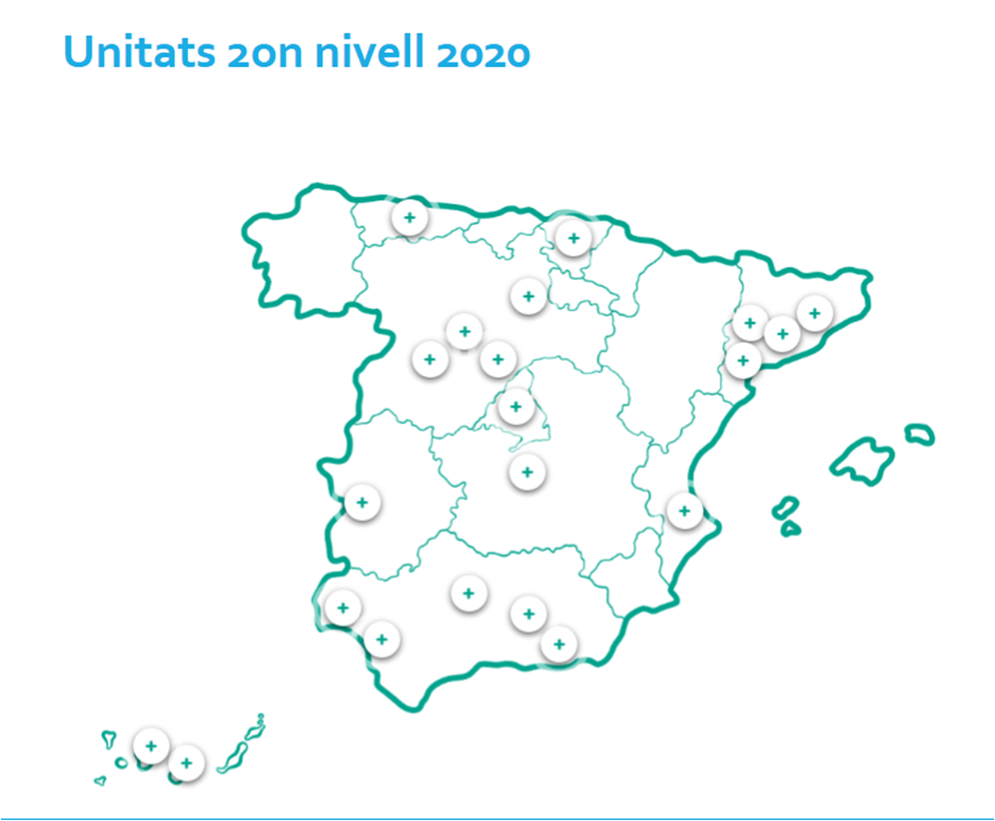
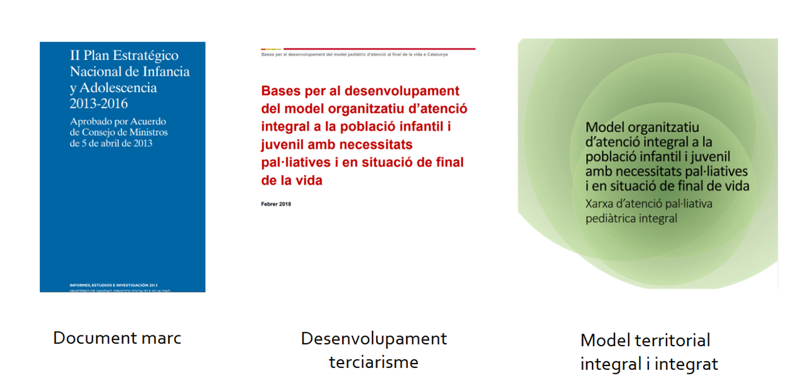
3. Evolució Unitat PCCP Arnau de Vilanova

Slide 6

4. Composició de l'Equip PCCP HUAV
Equip multidisciplinari que busca garantir una atenció integral i coordinada per als pacients amb complexitat i les seves famílies.
Pediatra
Horari de 12 a 15h en dies laborables, dedicant 1/3 de la jornada a PCC.
Excepció: Dimarts jornada completa.
Infermera
Una jornada completa repartida entre tres professionals per PCCP I d'altres tasques.
Horari: De 10 a 17h de dilluns a divendres.
Treballadora Social
Horari: De 8 a 14h els divendres.
Depenents de SJD
Terres de Lleida.
Psicòloga
Horari: De 8 a 14h els divendres.
Especialista en dol
Intervenció segons requeriments específics.
Notes:
6

Slide 7

5. Tasques del Metge i Infermera: Atenció integral
01
Seguiment Continu
Atenció als pacients PCCP a domicili, consultes externes, planta d'hospitalització i hospital de dia del nostre centre.
02
Procediments Tècnics
Recanvis de dispositius a domicili (SNG, botons gàstrics, cànules de traqueostomia) o altres cures especialitzades.
03
Gestió d'Aguditzacions
Valoració, tractament i seguiment en reaguditzacions del quadre clínic dels pacients.
04
Acompanyament en nous dispositius
Ventilació no invasiva (VNI), aspiradors de secrecions, bombes d'alimentació enteral o d'altres tecnologies de suport vital.
05
Coordinació Assistencial
Gestió de visites amb especialistes, seguiment post-consulta especialitzada, optimització de circuits hospitalaris.
Notes:
7

Slide 8
5. Tasques del Metge i Infermera: Atenció integral (2)
06
Gestió de Material i Medicació
Gestió de xeringues, botons gàstrics, sondes, cànules de traqueostomia; coordinació amb farmàcia hospitalària per medicació específica.
07
Coordinació Multinivell
Treball conjunt amb atenció primària per identificar pacients, fer seguiments i derivacions. Coordinació amb centres escolars.
08
Plans Individualitzats
Realització de PIICs compartits amb primària per garantir continuïtat assistencial.
09
Acompanyament Final de Vida
Suport en processos de final de vida, tant a domicili com a nivell hospitalari, amb coordinació amb altres recursos de zona.
Important: Tot i no estar disponibles 24/7, mantenim coordinació estreta amb els recursos d'urgències, PADES de zona I SAPIs de referència per a poder fer cobertura.
Notes:
8

Slide 9
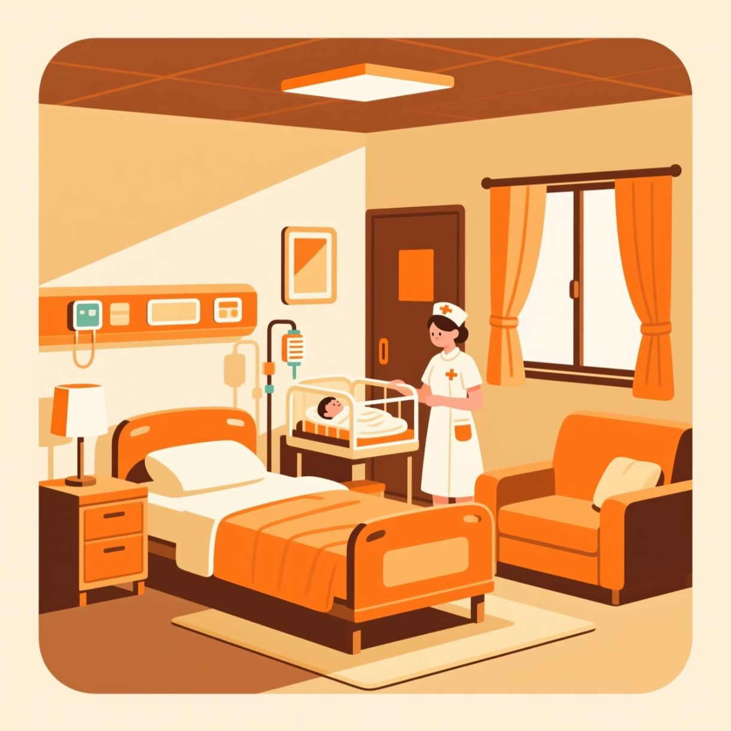
5.1. Funcions Específiques d'Infermeria
Àrees d'Actuació
Hospitalització Domiciliària
Atenció neonatal especialitzada i, ocasionalment, pediàtrica general per fer més curts els ingressos hospitalàris.
Infermera Escolar Especialitzada
Reforç addicional: 1 infermera els dimecres de 8 a 15h per cobrir necessitats als centres educatius.
Aquest servei permet que nens amb necessitats complexes puguin assistir a l'escola amb seguretat, oferint formació específica envers malalties o gestió de dispositius als docents.
Notes:
9

Slide 10





6. Tasques de Psicòloga i Treballadora Social
Acompanyament Emocional
Suport psicològic a les famílies tant a domicili com telefònic, oferint un espai segur per expressar emocions i preocupacions.
Intervencions Especialitzades
Actuacions dirigides a afavorir adaptacions emocionals, cognitives i conductuals a la malaltia crònica complexa a nivell familiar.
Gestió de Tràmits i Ajudes
Informació i assistència en la sol·licitud de prestacions, ajudes econòmiques i reconeixement de discapacitat.
Orientació sobre Recursos
Explicació dels recursos disponibles a la zona que puguin ser útils per a les famílies: entitats, serveis socials, grups de suport.
Notes:
10

Slide 11

7. Recursos Disponibles per a l'Equip
Metge i Infermeres (HUAV)
Comunicació i mobilitat
Telèfon mòbil (horari 10-17h)
Cotxe propi per desplaçament
Espai de treball
Despatx per l'equip
Portàtil per gestió clínica
Material clínic
Pulsioxímetre i dispositius de monitoratge
Material per cures, cultius i analítiques
Treballadora Social i Psicòloga (SJD)
Recursos Bàsics
  Despatx per atenció confidencial
Telèfon mòbil per contacte directe
Aquests recursos permeten oferir una atenció àgil i eficient, encara que existeixen necessitats de millora identificades en el desplegament de la segona corona XAPPI.
Notes:
11

Slide 12
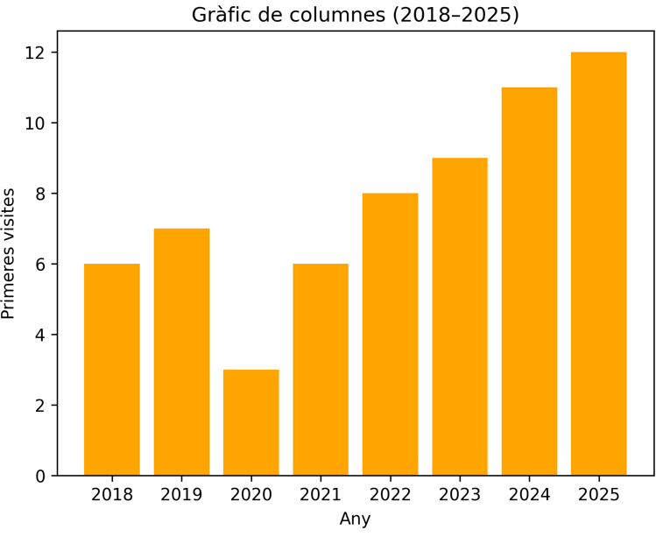
8. Activitat Assistencial: evolució i actualitat 2025
Pacient atesos en coordinació amb SAPPIS: 8
Pacients atesos en exclusiva: 30
Pacients PCCP: 35
Pacients MACAP: 3
Pacients segons tipus de patologia:
-Neurològica: 29
-Oncològica: 1
-Cardiològica: 3
-Dermatològica: 1
-Altres malalties minoritàries: 4

Slide 13
8.2. Activitat Assistencial: evolució i actualitat 2025
ACTIVITAT
PEDIATRA
- Primeres visites: 11
- Domicilis: 73
- Telemedicina: 142
- Successives presencials: 47
INFERMERA
- Primeres visites: 11
- Domicilis: 115
- Telefòniques: 277
- Atenció Hospital de Dia: 34
PSICOLOGIA I TREBALL SOCIAL
- Primeres visites: 16
- Visites de seguiment: 142
- Coordinacions: 26
- Altes: 4
Total pacients en atenció: 38
Defuncions
Totals: 2
Hospital: 1
Domicili: 1
Altes: 3
Notes:
13

Slide 14
9. Millores amb el desplegament de la Segona Corona XAPPI
Amb el desplegament de la segona corona XAPPI, hem identificat necessitats crítiques per garantir una cobertura assistencial òptima
a tota la regió sanitària de Lleida.
Jornada Pediatre ⚠ PENDENT
Sol·licitud d'una jornada completa, idealment amb dos professionals, per cobrir la demanda creixent.
Jornada Infermeria ✓ IMMINENT
Augment de 2 dies a jornada completa exclusiva per a PCCP.
Aprovació en procés.
MOLT NECESSARI
Jornada Psicologia ⚠ NO RESOLT
Augment de jornada al 50%.
per l'acompanyament emocional adequat.
Jornada Treballadora Social ⚠ NO RESOLT
Augment de jornada al 50%.
NECESSARI per la gestió de recursos i suport familiar.
Dotació Material
Millora de l'equipament tècnic i material clínic per a l'equip.
Notes:
14

Slide 15
10. Canvis des de la implementació
Coordinació amb Gestió de Casos
Treball estret amb Gestió de Casos de Pediatria de Lleida per identificar tots els PCC de la regió.
Ampliació Territorial
Augment del radi de desplaçament per cobrir més àrea geogràfica.
Extensió Edat
Seguiment ampliat dels 14 als 18 anys per millorar la continuïtat.
Transició a Adults
Millora del procés de transició a la vida adulta dels pacients.
Altres millores en curs:
*Participació en desplegament ruta assistencial
*Registre CMBD
*Coordinació intrahospitalària amb grups professionals
*Formació continuada.
Notes:
15

Slide 16
11. Objectius 2026​
Ampliar l'Atenció
Potenciar Domicilis
Coordinació Integral
Visites Conjuntes
Arribar a tots els pacients susceptibles
de la regió sanitària tant de Lleida
com als de l'Alt Pirineu I Aran.
Valoracions amb especialistes:
neurologia, pneumologia,
gastroenterologia, neonatologia.
Prioritzar l'atenció
domiciliària especialitzada.
Millorar l'articulació entre hospitals, primària,
CDIAPs, escoles i serveis socials.

Slide 17
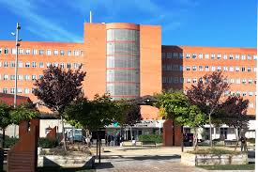
12. Comentaris finals PCCP Hospital Arnau de Vilanova
Alta dispersió pacients
Llunyania SAPPI
Cal més hores (metge, infermera, psicòloga I treballadora social)
Limitacions per horari: NO disponibilitat 24/7
Fonamental bona coordinació amb altres recursos territorials i SAPPIS
Creiem que atorgar rang de llei als drets dels infants en situació de requerir cures pal·liatives pediàtriques serà molt important.
Cal ser conscient que amb l'actual dotació de recursos és difícil poder garantir els drets I complir tots els objectius marcats per la llei

